Slide 1

RAČUNAMO do 20 z neznanim členom
KLIKNI NA GUMBEK ZA DIAPROJEKCIJO
IN LAHKO ZAČNEŠ Z VAJO RAČUNANJA.
Lilijana Pelc, OŠ Šmartno pri Slovenj Gradcu Prirejeno po predlogi Marije Pisk.

Slide 2
4 + __ = 11
8
5
15
7

Slide 3
11 + __ = 13
3
2
20
4

Slide 4
7 + __ = 15
6
9
11
8

Slide 5
12 + __ = 20
7
8
9
6

Slide 6
9 + __ = 14
5
3
4
6

Slide 7
7 + __ = 16
6
9
8
7

Slide 8
3 + __ = 12
8
4
6
9

Slide 9
6 + __ = 14
8
6
4
20

Slide 10
8 + __ = 12
5
20
4
6

Slide 11
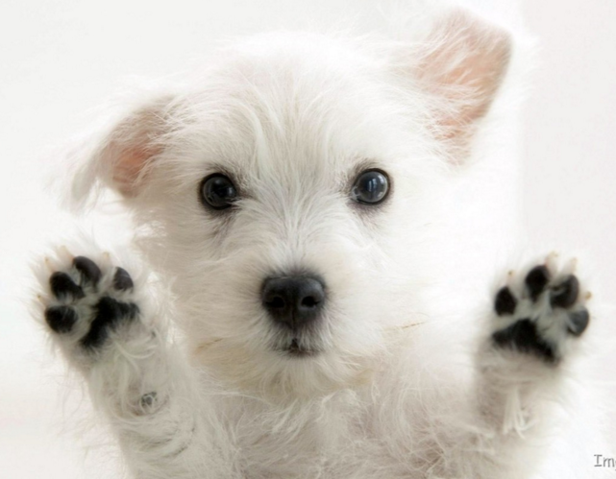
ALI BI RAD KONČAL?
POGUMNO NAPREJ.

Slide 12
__ + 9 = 15
4
5
6
7

Slide 13
__ + 3 = 11
9
13
10
8

Slide 14
__ + 6 = 13
5
6
7
8

Slide 15
__ + 8 = 16
10
11
8
7

Slide 16
__ + 7 = 13
8
10
6
7

Slide 17
__ + 9 = 11
2
20
3
7

Slide 18
__ + 5 = 13
9
10
8
11

Slide 19
__ + 9 = 17
8
9
10
12

Slide 20
__ + 7 = 11
18
5
7
4

Slide 21
ALI BI RAD KONČAL?
POGUMNO NAPREJ.

Slide 22
14 - __ = 8
0
10
6
16

Slide 23
11 - __ = 7
4
5
7
18

Slide 24
15 - __ = 8
9
4
7
8

Slide 25
11 - __ = 5
10
16
6
5

Slide 26
19 - __ = 9
10
9
12
11

Slide 27
12 - __ = 7
8
5
4
19

Slide 28
14 - __ = 7
2
8
7
12

Slide 29
13 - __ = 7
15
19
6
7

Slide 30
16 - __ = 9
8
5
9
7

Slide 31
ALI BI RAD KONČAL?
POGUMNO NAPREJ.

Slide 32
__ - 4 = 11
8
15
7
10

Slide 33
__ - 7 = 7
13
0
14
10

Slide 34
__ - 6 = 8
14
11
10
17

Slide 35
__ - 6 = 6
11
0
16
12

Slide 36
__ - 8 = 3
11
5
6
10

Slide 37
__ - 5 = 7
10
11
12
13

Slide 38
__ - 4 = 12
16
10
8
12

Slide 39
__ - 8 = 5
9
10
13
12

Slide 40
__ - 9 = 9
11
8
10
18

Slide 41
ALI BI RAD KONČAL?
POGUMNO NAPREJ.

Slide 42
7 + __ = 10
3
10
9
17

Slide 43
6 + __ = 14
9
11
8
20

Slide 44
7 + __ = 15
10
8
12
9

Slide 45
2 + __ = 11
11
8
13
9

Slide 46
8 + __ = 15
7
9
8
17

Slide 47
9 + __ = 14
14
11
5
15

Slide 48
8 + __ = 12
5
4
10
20

Slide 49
5 + __ = 14
9
19
8
7

Slide 50
6 + __ = 6
13
11
12
0

Slide 51
ALI BI RAD KONČAL?
POGUMNO NAPREJ.

Slide 52
__ + 8 = 14
11
12
6
5

Slide 53
__ + 9 = 18
12
9
8
6

Slide 54
__ + 7 = 13
6
8
11
9

Slide 55
__ + 2 = 13
7
15
9
11

Slide 56
__ + 9 = 17
11
10
8
12

Slide 57
__ + 6 = 11
4
17
11
5

Slide 58
__ + 5 = 13
8
7
18
9

Slide 59
__ + 4 = 11
6
15
7
8

Slide 60
__ + 3 = 12
11
12
8
9

Slide 61
ALI BI RAD KONČAL?
POGUMNO NAPREJ.

Slide 62
15 - __ = 8
7
8
16
9

Slide 63
12 - __ = 6
12
16
6
14

Slide 64
17 - __ = 8
10
9
16
8

Slide 65
11 - __ = 9
1
3
10
2

Slide 66
14 - __ = 6
8
7
9
20

Slide 67
12 - __ = 9
11
3
10
17

Slide 68
13 - __ = 7
5
8
9
6

Slide 69
16 - __ = 8
14
12
8
9

Slide 70
18 - __ = 9
9
7
6
8

Slide 71
ALI BI RAD KONČAL?
POGUMNO NAPREJ.

Slide 72
__ - 9 = 5
16
13
14
15

Slide 73
__ - 6 = 10
10
5
4
16

Slide 74
__ - 8 = 5
14
12
13
3

Slide 75
__ - 4 = 7
11
12
13
3

Slide 76
__ - 8 = 6
2
14
12
13

Slide 77
__ - 5 = 9
4
13
6
14

Slide 78
__ - 7 = 5
13
12
3
2

Slide 79
__ - 6 = 4
11
2
10
12

Slide 80
__ - 8 = 3
12
4
5
11

Slide 81
ALI BI RAD ZAČEL ZNOVA?
BRAVO.
PRIŠEL SI DO KONCA.

